Slide 1

Skupina společností
„… a máme pro Vás práci“
Základní principy
Společensky odpovědného podnikání
a
sociálního začleňování
Brno, Jihomoravský kraj, 8.6.2017
Ing. Marek Juha

Slide 2
www.MPVP.cz
Skupina společností
„… a máme pro Vás práci“
vytváří pracovní místa pro osoby znevýhodněné na trhu práce v rámci svých sociálních podniků a dalších neziskových aktivit.

Slide 3
Nabízíme pracovní příležitosti
recepce/vrátnice
administrativa
účetnictví
obchodní zástupce
skladník
řidič
zahradnické práce
údržbářské práce
úklidové práce
pomocné práce v kuchyni
péče o hlívu ústřičnou
péče o zahradu a drobné hospodářství
chov včel a zpracování včelích produktů

Slide 4

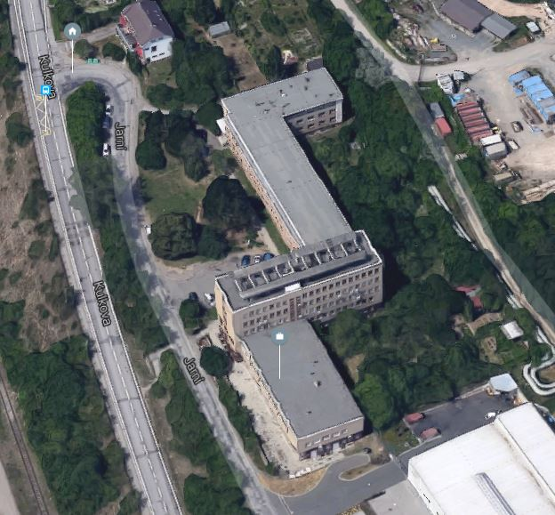
Administrativní centrum HRAD
ARX Invest a.s.
vlastník objektu v Brně-Maloměřicích, Jarní 50
Služby:
Pronájem kanceláří, obchodních a výrobních prostor (cca 4.500 m²)
Pronájem ubytovacích prostor (cca 3.500 m²)
Pronájem zahradních a manipulačních ploch (cca 3.500 m²)
  www.achrad.cz

Slide 5

SIMEVA sociální integrační podnik s.r.o.
Podpora vytváření pracovních míst pro spoluobčany, kteří trpí duševní nemocí schizofrenie a dalších vyloučených skupin na trhu práce
Hlavní cíle
  Integrační sociální podnik – po čase by měli klienti odcházet na chráněná místa, případně na otevřený trh práce.
  Vytvoření základní pracovních návyků a vědomostí klientů, zvýšení jejich sebevědomí a šance na začlenění zpět do společnosti a na trh práce.
  Úvazek do 0,3 ( tj. 4 hod max. 3x týdně)
  Možnost práce s pracovním asistentem, sociálním pracovníkem
  Úzká spolupráce s neziskovými organizacemi poskytující sociální služby
Pracovní příležitosti
  Zahradnické a úklidové práce
  Péče o zahradu a drobné hospodářství
  Recepce, administrativní práce
  www.simeva.cz

Slide 6

Sociální podnik SIMEVA s.r.o.
Vytváří chráněné pracovní místa pro zdravotně znevýhodněné osoby a podporuje osoby s omezenými pracovními schopnostmi v začlenění na trh práce
Hlavní cíle
  Začlenění osob se zdravotním postižením zpět na trh práce
  Prohlubování základních pracovních návyků a vědomostí
  Úvazek až 1,0 ( průměr cca 0,5)
  Samostatná práce na zakázkách
Poskytované služby
  Údržba veřejné zeleně
  Úklidy areálů
  Drobné údržbářské práce
Pracovní příležitosti
  Zahradnické práce
  Údržbářské práce
  Chov včel a zpracování včelích produktů
  Administrativní a účetní práce
  Pomocné manipulační práce
  www.simeva.cz
2016, 2017

Slide 7

Sociální podnik PRADAKOS s.r.o.
Hlavní cíle
  Vytvoření pracovních návyků klientů, získání praxe v prvním zaměstnání, udržení pracovních návyků, zvýšení jejich sebevědomí na začlenění na trhu práce
Poskytované služby
  Správa nemovitosti – Administrativní centrum HRAD
  Pronájem kanceláří, obchodních a výrobních prostor
  Účetní a daňové poradenství
Pracovní příležitosti
  recepce/vrátnice
  administrativa
  účetnictví
  www.pradakos.cz

Slide 8

Sociální podnik HLÍVENKA s.r.o.
Vytváří chráněné pracovní místa pro zdravotně znevýhodněné osoby a podporuje osoby s omezenými pracovními schopnostmi v začlenění na trh práce
Hlavní cíle
  Začlenění osob se zdravotním postižením zpět na trh práce
Poskytované služby
  Pěstování hlívy ústřičné
  Distribuce čerstvých hub (hlíva, žampiony, … )
  Rozvoz do restaurací, prodejen zdravých potravin, na farmářské trhy i k samotným zákazníkům
Pracovní příležitosti
  Péče o hlívu ústřičnou
  Skladník
  Pomocný manipulační dělník
  www.hlivenka.cz
  www.cerstve-houby.cz
2017

Slide 9

Sociální podnik CIBAR s.r.o.
Vytváří chráněné pracovní místa pro zdravotně znevýhodněné osoby a podporuje osoby s omezenými pracovními schopnostmi v začlenění na trh práce
Hlavní cíle
  Začlenění osob se zdravotním postižením zpět na trh práce
Poskytované služby
  Autoservis
  Pneuservis
  Autodoprava
Pracovní příležitosti
  Automechanik
  Skladník
  Řidič
  www.cibar.cz

Slide 10
Objednávkový systém MPVP.CZ
Poskytované služby
  Internetový prodejní portál
    Vlastní výrobky (čerstvé a sušené houby)
    Výrobky dalších sociálních podniků a „chráněných dílen“
      Čaj, káva
      Těstoviny
      Smažené brambůrky
      Fermentované výrobky
      Ekologické prací a čistící prostředky, …..
Pracovní příležitosti
  Administrativa
  Skladník
www.OBCHOD.MPVP.cz

Slide 11
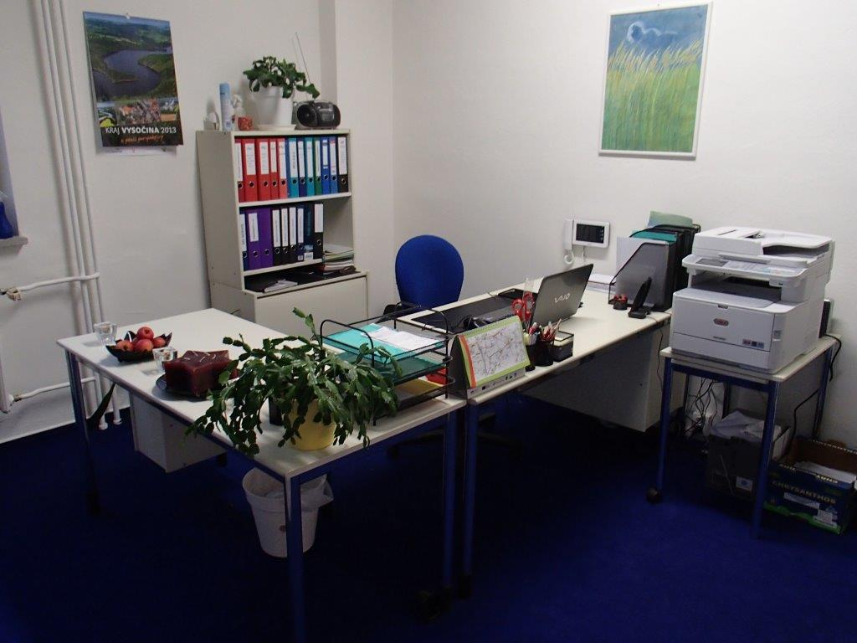
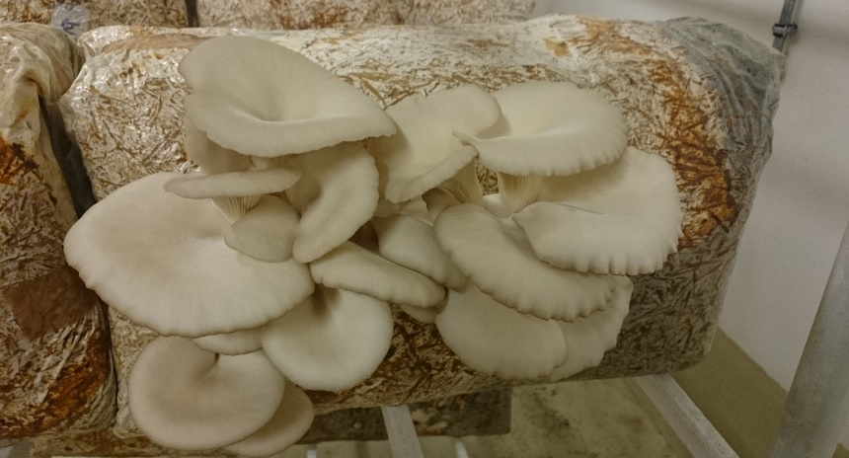
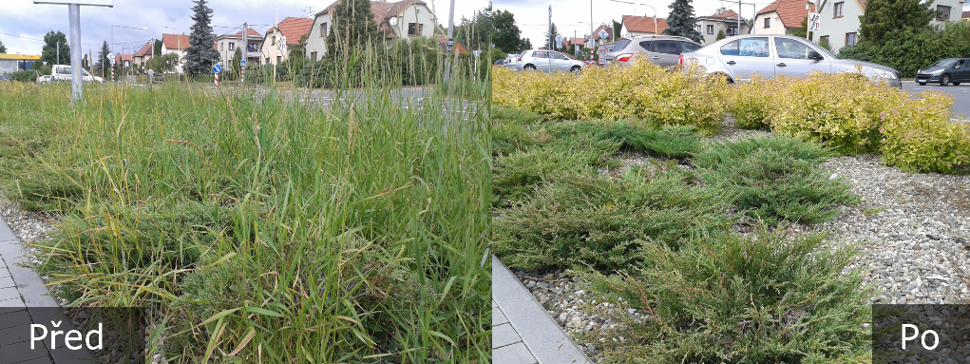
Ukázky práce

Slide 12
Počet zaměstnanců ve skupině MPVP
Společnost | Počet zaměstnanců celkem | Z toho OZP | mužů | žen
SIMEVA sociální integrační podnik, s.r.o. | 5 | 5 | 3 | 2
SIMEVA s.r.o. | 90 | 85 | 73 | 17
PRADAKOS s.r.o. | 1 | 0 | 0 | 1
HLÍVENKA s.r.o. | 40 | 38 | 16 | 24
CIBAR s.r.o. | 13 | 13 | 12 | 1
CELKEM | 149 | 141 | 104 | 45
Zdravotně postižené osoby
  Osoby zdravotně znevýhodněné (OZZ)
  Osoby zdravotně postižené (OZP I. – III. Více než 50% s duševním onemocněním)
Sociálně vyloučené osoby
  mládež a mladí dospělí
  osoby pečující o osobu blízkou
  matky po mateřské dovolené
  osoby dlouhodobě nezaměstnané více než 1 rok v evidenci uchazečů o zaměstnání Úřadu práce ČR
stav k 31.3.2017

Slide 13

Společensky odpovědné chování
ŠKOLY
ÚSTAVY
NEZISKOVÉ ORGANIZACE
SOCIÁLNÍ INTEGRAČNÍ PODNIK
SOCIÁLNÍ PODNIK
OTEVŘENÝ TRH PRÁCE
NNO
KSP
OHK

Slide 14
Společensky odpovědné zadávání zakázek
Jak na to?
Veřejná správa
Výběr daní
Zadávaní veřejných zakázek
sociálním podnikům
Vyplácení
sociálních dávek
Podpora zaměstnanosti sociálním podnikům

Slide 15
Děkuji za pozornost
Marek Juha
marek@juha.cz
mobil: +420 602 500 559
www.komora-socialnich-podniku.cz

